Slide 1
ПУБЛИЧНЫЙ ОТЧЕТ ЗА 2021 ГОД
Министерство образования и науки Республики Саха (Якутия)
Государственное бюджетное профессиональное образовательное учреждение Республики Саха (Якутия) «Центр подготовки рабочих кадров «Арктика»

Slide 2
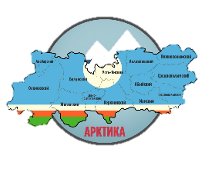
Краткая история учреждения
ГБПОУ РС(Я) «Тиксинский многопрофильный лицей»
ГБПОУ РС(Я) «Верхоянский многопрофильный лицей»
ГБПОУ РС(Я) «Жиганский многопрофильный лицей»
Распоряжение Правительства РС (Я) от 17.03.2020 г. №259-р "О создании ГБПОУ РС (Я) ЦПРКА»
ГБПОУ РС (Я) ЦПРКА»
30.07.2020г.
ГБПОУ РС(Я) «ЦПРКА « (п.Тикси)
Верхоянское СП
Жиганское СП

Slide 3
Общая характеристика учреждения
Полное наименование | Государственное бюджетное профессиональное образовательное учреждение Республики Саха (Якутия) «Центр подготовки рабочих кадров «Арктика» (ГПБОУ РС(Я) «ЦПРКА»
Юридический адрес учреждения | 678400 Республика Саха (Якутия), Булунский район, п.Тикси, ул. им.Гагарина, дом 6.
Директор | Сокольникова Екатерина Александровна, (тел.+79141023521)
Учредитель | Министерство образования и науки Республики Саха (Якутия), Министерство имущественных и земельных отношений Республики Саха (Якутия).
Лицензия | серия 14Л 01 №0002512, регистрационный номер 2396, дата выдачи 26.08.2020г.
Аккредитация | Свидетельство о государственной аккредитации №0969 от 28.12.2020г. серия 14А02 №0000909.

Slide 5
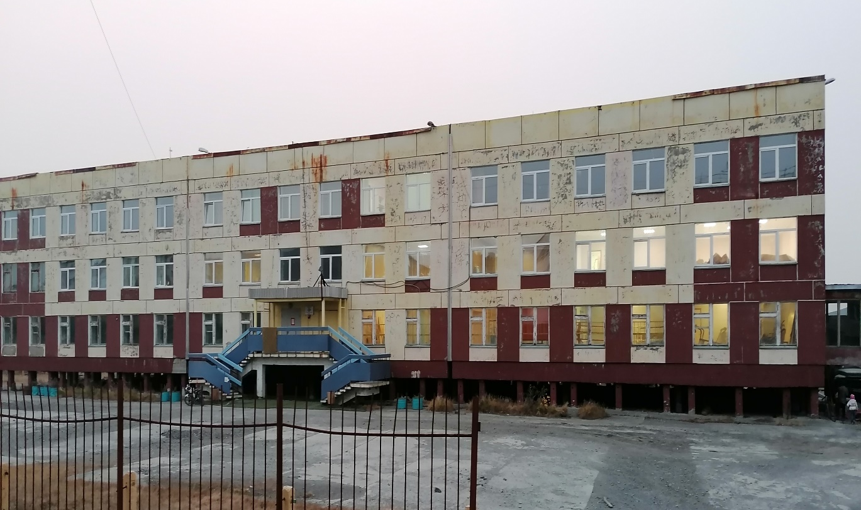
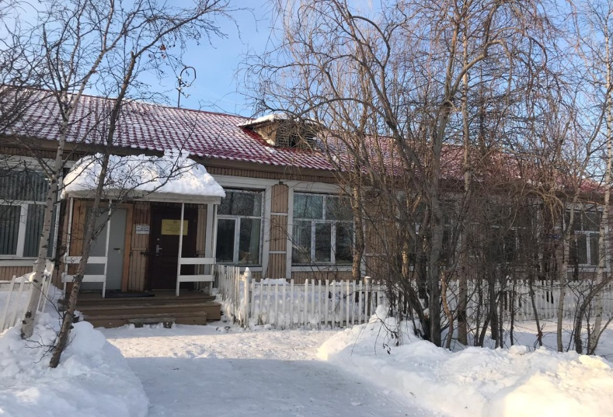
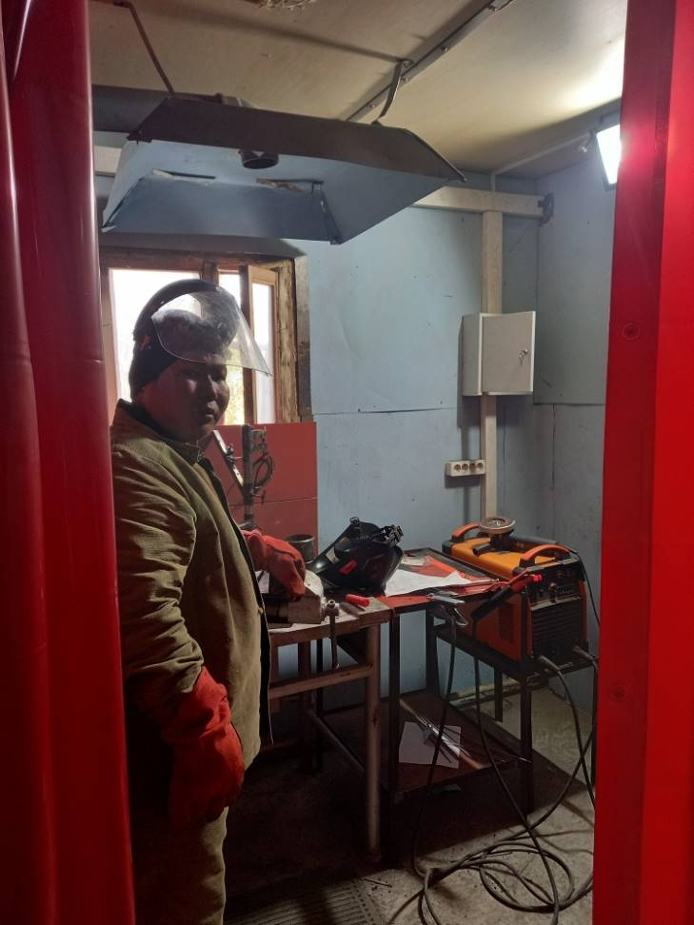
Материально –техническая база Центра
Материально – техническая база Центра удовлетворительная. Общее количество объектов недвижимости – 11 и движимое имущество – 9; общая площадь –6389,5 кв. м. Центр сегодня – это: 4 учебных корпуса, 2 общежития, учебно – производственные мастерские, учебно-производственная база, гараж. Все здания и сооружения находятся в оперативном управлении.
Учебно – материальная база включает 15 учебных кабинетов, 3 компьютерных класса, подключенных к сети Интернет, 3 актовых зала на 180 посадочных мест, тренажерный зал, 4 учебно – производственных мастерских: столярная, электрогазосварочная, швейная.
Учебно – производственные мастерские оснащены необходимым учебно-производственным оборудованием, вспомогательным оборудованием, инструментом и расходными материалами, необходимыми для организации и проведения учебных практик студентов, в том числе и для получения квалификации по рабочей профессии.

Slide 6
Публичные цели и задачи ЦПРКА
Цель:
Обеспечение экономики и современной потребности общества Арктической зоны Республики Саха (Якутия) устойчивой кадровой подготовкой специалистов через открытое и доступное профессиональное образование.
Задачи:
Повышение качества предоставляемых образовательных услуг путем синхронизации качественных, количественных требований между Центром, предприятиями и обучающимися.
Расширение спектра предоставляемых образовательных услуг для всех слоев населения на территории Арктической зоны Республики Саха (Якутия).
Развитие кадрового партнерства с предприятиями и организациями, реализующими свою деятельность на территории Арктической зоны Республики Саха (Якутия).
Развитие кадрового потенциала Центра через повышение квалификации, стажировку, переподготовку педагогов и мастеров производственного обучения.
Создание условий для успешного карьерного развития обучающихся с учетом индивидуальных особенностей и образовательных потребностей.

Slide 7
Кадровый состав
 | ВСЕГО | Тикси | ВСП | ЖСП
Штатная численность | 110 | 39 | 39 | 32
Руководители | 8 | 4 | 2 | 2
Основной (педагогический)персонал | 33 | 11 | 13 | 9
Прочий персонал | 37 | 11 | 11 | 15
Штатных работников | 78 | 26 | 26 | 26
Внешние совместители | 32 | 18 | 8 | 6
Внутреннее совместители | 22 | 4 | 10 | 8
Всего штатных единиц- 125,26, в том числе: АУП – 20 (15.9%),
основной персонал -78,26 (62%),
вспомогательный персонал- 27 (21,5%), что соответствует методическим рекомендациям по формированию структуры государственных учреждений РС(Я), утвержденным распоряжением Правительства РС(Я) от 16.10.2019г. №1355-р.
Основной (педагогический)персонал | 33
Высшая квалификационная категория | 7
Первая квалификационная категория | 8
Соответствие занимаемой должности | 14
Высшее профессиональное образование | 27
Среднее профессиональное образование | 6
Молодые педагоги до 35 лет | 14
Почетный работник сферы образования РФ | 2
Почетная грамота Министерства образования и науки РС (Я) | 10
Отличник системы образования (СПО) РС(Я) | 8

Slide 8
Контингент обучающихся на 2021-2022 уч.год.
 |  | Всего | Верхоянск | Жиганск | Тикси
сводно по форме обучения | очно | 130 | 58 | 36 | 36
сводно по базе приема | 9 кл. | 106 | 58 | 24 | 24
 | 11 кл. | 24 | 0 | 12 | 12
сводно первокурсники | 9 кл. | 62 | 26 | 24 | 12
 | 11 кл. | 24 | 0 | 12 | 12
сводно выпускники | 9 кл. | 21 | 21 | 0 | 0
 | 11 кл. | 24 | 0 | 12 | 12

Slide 9
Программы ППКРС реализуемые в 2021-2022 уч.год.
ВЕРХОЯНСК
код | ППКРС | срок обучения | На базе 9/11 кл | курс | контингент
 |  |  |  |  | КЦП | факт
13.01.05. | Электромонтер по техническому обслуживанию электростанций и сетей | 2 г.10 мес. | 9 | 1 | 13 | 13
21.01.2008 | Машинист на открытых горных работах | 10 мес | 9 | 1 | 13 | 13
13.01.10. | «Электромонтер по ремонту и обслуживанию электрооборудования» | 2 г.10 мес. | 9 | 2 |  | 12
15.01.2005 | «Сварщик ручной и частично механизированной сварки (наплавки)» | 2 г.10 мес. | 9 | 2 |  | 12
09.01.01. | «Наладчик аппаратного и программного обеспечения» | 2 г.10 мес. | 9 | 3 |  | 8
 | ИТОГО |  |  |  | 26 | 58
ТИКСИ
код | ППКРС | срок обучения | На базе 9/11 кл | курс | контингент
 |  |  |  |  | КЦП | факт
37279 | Докер-механизатор | 10 мес | 11 | 1 | 12 | 12
13.01.05. | Электромонтер по техническому обслуживанию электростанций и сетей | 2 г.10 мес. | 9 | 1 | 12 | 12
09.01.2001 | Наладчик аппаратного и программного обеспечения | 2 г.10 мес. | 9 | 2 |  | 12
 | ИТОГО |  |  |  | 24 | 36
ЖИГАНСК
код | ППКРС | срок обучения | На базе 9/11 кл | курс | контингент
 |  |  |  |  | КЦП | факт
36911 | Пожарный | 10 мес | 11 | 1 | 12 | 12
13.01.05. | Электромонтер по техническому обслуживанию электростанций и сетей | 2 г.10 мес. | 9 | 1 | 12 | 12
35.01.17 | Обработчик рыбы и морепродуктов | 2 г.10 мес. | 9 | 1 | 12 | 12
 | ИТОГО |  |  |  | 36 | 36
 | ОБЩИЙ ИТОГ |  | 106/24 |  | 86 | 130

Slide 10
Программы профессионального обучения реализуемые в 2021-2022 уч.году по КЦП
ВЕРХОЯНСК
код | ПО | срок обучения | сроки | контингент
 |  |  |  | КЦП | факт
17353. | Продавец продовольственных товаров. | 3 мес | 18.10.2021- 18.01.2022 | 6 | 6
26527 | Социальный работник | 6 мес | 11.10.2021-15.04.2022 | 6 | 6
16675 | Повар | 6 мес | 17.01.2022-23.06.2022 | 6 | 6
 | ИТОГО |  |  | 18 | 18
ТИКСИ
код | ПО | срок обучения | сроки | контингент
 |  |  |  | КЦП | факт
38343 | Сварщик | 6 мес | 01.11.2021-31.04.2022 | 6 | 6
16675 | Повар | 6 мес | 01.10.2021-31.03.2022 | 6 | 6
5460 | Оленевод | 6 мес | 01.10.2021-31.03.2022 | 6 | 6
 | ИТОГО |  |  | 18 | 18
ЖИГАНСК
код | ПО | срок обучения |  | контингент
 |  |  |  | КЦП | факт
16437 | Парикмахер | 3 мес | 01.09.21-30.11.2021 | 6 | 6
38343 | Сварщик | 6 мес | 01.09.21-14.02.2022 | 6 | 6
5460 | Оленевод | 6 мес | 01.09.21-14.02.2022 | 6 | 6
 | ИТОГО |  |  | 18 | 18
 | ОБЩИЙ ИТОГ |  |  | 54 | 54

Slide 11
Результаты итоговой аттестации в 2021 году
№ | Год | Количество выпускников | в т.ч. количество сдавших ГИА ФГОС/ГИА/ПА, в т.ч. ДЭ | % успеваемости | Количество выпускников сдавших ГИА на «хорошо» | Количество выпускников сдавших ГИА на «отлично» | Количество выпускников окончивших с красным дипломом | % качества ГИА | Количество выпускников, которым присвоены повышенные разряды | % от общего количества выпускников с повышенными разрядами
1 | 2019-2020 | 108 | 108 (ГИА) | 100% | 57 | 14 | 7 | 70% | 18 | 17%
2 | 2020-2021 | 91 | 88 (79 –ГИА, 9-ДЭ) | 97% | 40 | 13 | 3 | 58% | 26 | 29%

Slide 12
Социальная карта обучающихся
 | ВСЕГО обучающихся | Несовершеннолетние | Сироты | Обучающиеся с инвалидностью | Обучающиеся из малообеспеченных семей | Из числа КМНС
2 полугодие 2020-2021 учебного года в т.ч: | 143 | 19 | 9 | 0 | 64 | 42
п. Тикси | 50 | 8 | 4 | 0 | 14 | 11
ВСП | 60 | 11 | 5 | - | 30 | 7
ЖСП | 33 | 0 | 0 | 0 | 20 | 24
1 полугодие 2021-2022 учебного года в т.ч.: | 130 | 23 | 13 | 2 | 42 | 64
п. Тикси | 36 | 5 | 2 | 0 | 8 | 8
ВСП | 58 | 12 | 6 | 0 | 13 | 8
ЖСП | 36 | 6 | 5 | 2 | 21 | 27

Slide 13
Трудоустройство выпускников
В 2021 году в ЦПРКА количество выпускников составило – 88 человек. Доля трудоустроенных по состоянию на 01 января 2022 года составила 54,2%. Доля трудоустроенных по специальности – 25%:
В 2021 года начал свою работу Центр содействия трудоустройству выпускников ГБПОУ РС(Я) «ЦПРКА».
Цель работы Центра: обеспечение содействия в трудоустройстве, путем адресной поддержки каждому обучающемуся, выпускнику ЦПРКА, в том числе выпускников с инвалидностью и ОВЗ. В рамках деятельности Центра, заключено соглашение о сотрудничестве с ГКУ РС(Я) «Центр занятости населения Республики Саха (Якутия).

Slide 14
Выполнения плана государственного задания за 2021 год
ГБПОУ РС(Я) "Центр подготовки рабочих кадров "Арктика" | Услуга | Реализация основных профессиональных образовательных программ среднего профессионального образования | по программам подготовки квалифицированных рабочих, служащих | Среднегодовое число обучающихся, человек | 122,7 | 122,2 | 99,5%
 |  |  | Итого | Среднегодовое число обучающихся, человек | 122,7 | 122,2 | 99,5%
 | Услуга | Реализация дополнительных общеразвивающих программ |  | Количество человеко-часов, человеко-час | 20430,00 | 20523,00 | 100,4%
 | Услуга | Реализация основных профессиональных образовательных программ профессионального обучения - программ профессиональной подготовки по профессиям рабочих, должностям служащих |  | Количество человеко-часов, человеко-час | 3230,00 | 3230,0% | 100%
 | Работа | Обеспечение жилыми помещениями в общежитиях |  | Число обучающихся, человек | 33 | 24 | 72,7%
 | Работа | Организация питания обучающихся |  | Число обучающихся, человек | 41 | 41 | 100%

Slide 15
РАБОТА 1.Обеспечение жилыми помещениями в общежитиях
Наименование показателя: Число проживающих
Структурное подразделение | Задано ГЗ | Исполнено
Верхоянское СП | 25 | 16
Жиганское СП | 8 | 8
ИТОГО: | 33 | 24
Причина отклонения в Верхоянском СП
С 01.12.2020 года по 01.03.2021 года на базе общежития Верхоянского СП по адресу п.Батагай, ул. Трохачева, 22»а» был развернут обсерватор на основании следующих документов:
1. П.8.1. протокола №39 от 19.11.2020 Оперативного штаба Верхоянского района по недопущению завоза и распространения короновирусной инфекции (COVID-19) о приведении в готовность помещения общежития Верхоянского структурного подразделения ГБПОУ РС(Я) «ЦПРКА» для развёртывания обсерватора ГБУ РС(Я) «Верхоянская центральная районная больница»;
2. Письма Минобрнауки РС(Я) б/н от 27.11.2020 г. о разрешении на развертывания обсерватора на базе общежития Верхоянского структурного подразделения ГБПОУ РС(Я) «ЦПРКА» при условии проведения заключительных дезинфицирующих мероприятий в помещениях общежития за счет ГБУ РС(Я) «Верхоянскоая центральная районная больница» или иных источников муниципального района, также возмещения затрат при нанесении материально-технического ущерба.

Slide 16
Финансово-экономическая деятельность
Годовой бюджет в 2021г составил 151 090,4 тыс. руб. в том числе: за счет госзадания -133 081,1 тыс.руб.
компенсационные выплаты студентам- 6 049,5 тыс.руб., в том числе: питание студентам -1691,4 тыс.руб., выплаты детям сиротам и детям оставшимся без попечения родителям-4358,1 тыс.руб.
за счет целевых субсидий- 11 959,8 тыс.руб, в том, числе: стипендиальный фонд – 4 358,2 тыс. руб., денежные компенсации по оплате жилого помещения, отопления и освещения педагогическим работникам – 366,5 тыс. руб., на выплаты стимулирующего характера за особые условия труда и дополнительную нагрузку – 656,1 тыс.руб., реабилитация и абилитация инвалидов- 1 343,9 тыс.руб.
На 01.01.2022г. остатки составляют 1 768,9 тыс.руб. в том числе по госзаданию – 1 689,9 тыс.руб., по целевым средствам – 79,0 тыс.руб..
Таким, образом по результатам 2021 года финансовая деятельность учреждения является эффективным.

Slide 17
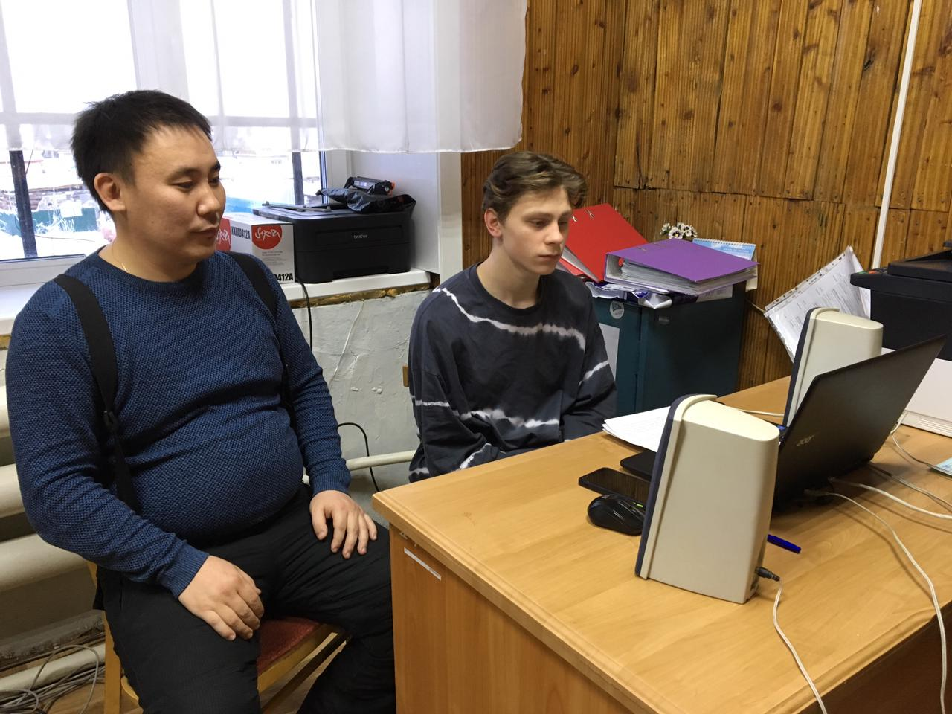
Достижения студентов Центра
Перевёртанный Никита, группа «Наладчик аппаратного и программного обеспечения»:
IX Открытый региональный чемпионат «Молодые профессионалы» (Ворлдскиллс Россия) РС (Я) по компетенции «Ремонт и обслуживание легковых автомобилей», 2 место (январь 2021г.);
Финалист республиканского конкурса научно-технологических проектов «Большие вызовы»;
Х Открытый региональный Чемпионат «Молодые профессионалы» (Ворлдскиллс Россия) РС (Я), компетенция «Ремонт и обслуживание легковых автомобилей», г. Нерюнгри, 1 место.
Донцов Иван, группа «Электромонтер по ремонту и обслуживанию электрооборудования»:
2 место во Всероссийском конкурсе проектно-исследовательских работ «Грани науки».
Финалист XV Республиканского форум амолодых исследователей “Шаг в Будущую Профессию”, посвещенного Году науки и технологий в РФ;
Лауреат XXVI Региональной научно-практической конференции школьников по Верхоянскому району “Шаг в будущее – 2021».

Slide 18
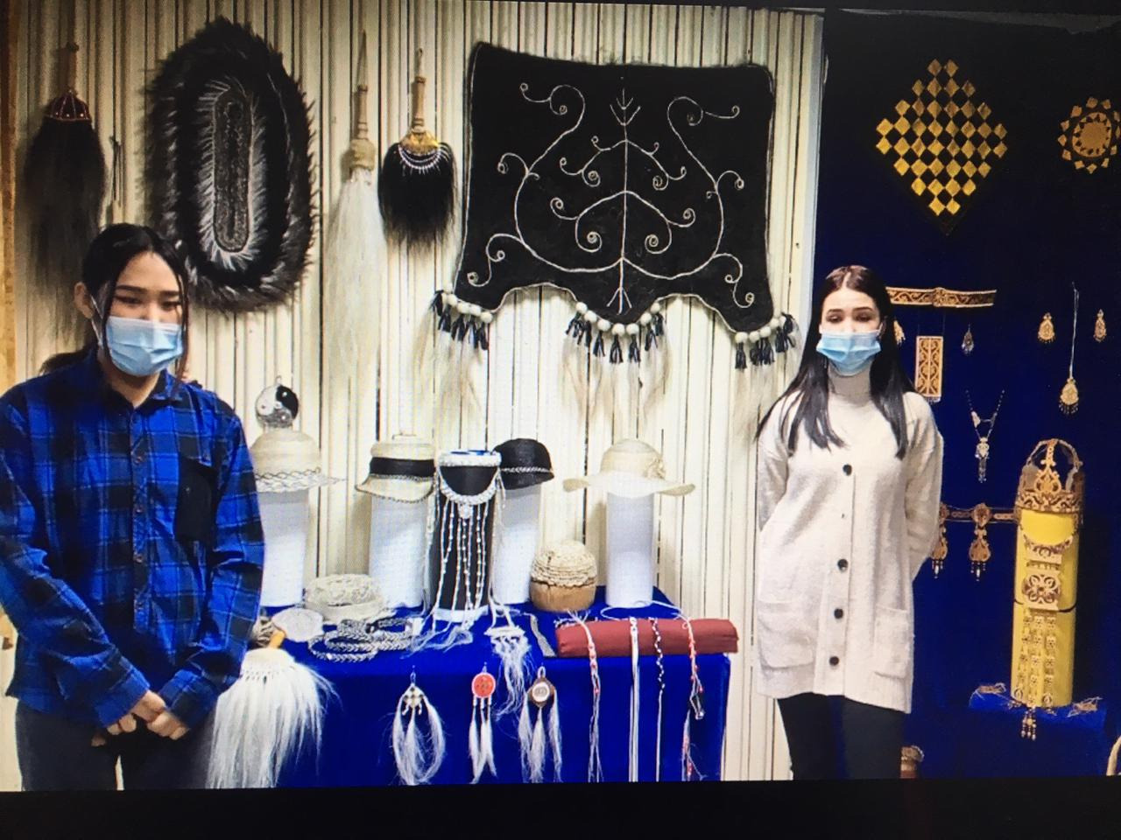
Достижения студентов Центра
Серебрякова Валерия, группа «Электромонтер по ремонту и обслуживанию электрооборудования» :
Диплом 2 степени на XV Республиканском форуме молодых исследователей “ Шаг в Будущую Профессию”, посвещенного Году науки и технологий в РФ.
Салихянова Александра, группа Машинист на открытый горных работах и Антонова Галина группа Электромонтер по техническому обслуживанию электростанций и сетей”:
1. Финалисты Республиканской деловой игры “Марафон бизнес-идей”

Slide 19
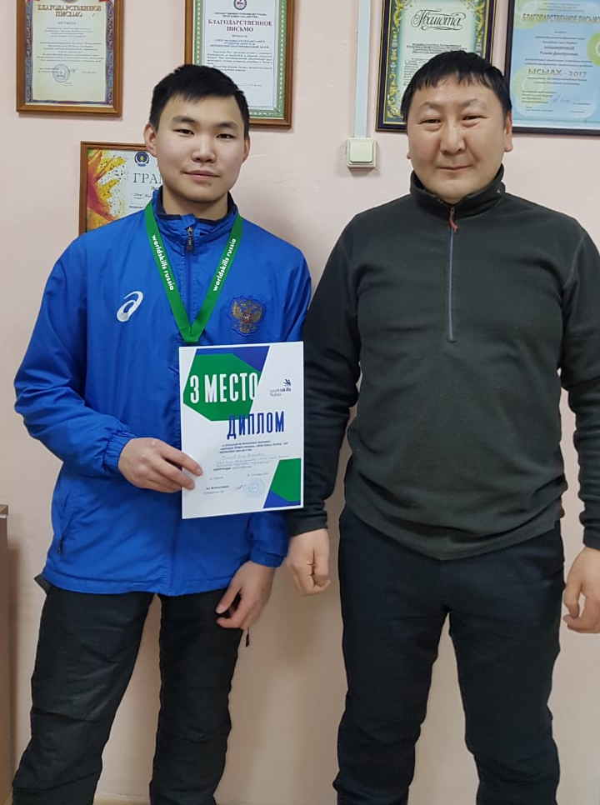
Достижения студентов Центра
Карташов Максим, группа «Электромонтер по ремонту и обслуживанию электрооборудования»:
1. Диплом 1 степени в Республиканской молодежной НПК «Вклад Верхоянья в становление государственности Якутии», посв. 100-летию образования Якутской АССР и Году науки и технологий в РФ .
Васильев Петр группа «Электромонтер по ремонту и обслуживанию электрооборудования»:
3 место IX Открытого регионального чемпионата «Молодые профессионалы» (Ворлдскилс Россия) РС(Я) по компетенции «Электромонтаж», январь 2021г.

Slide 20
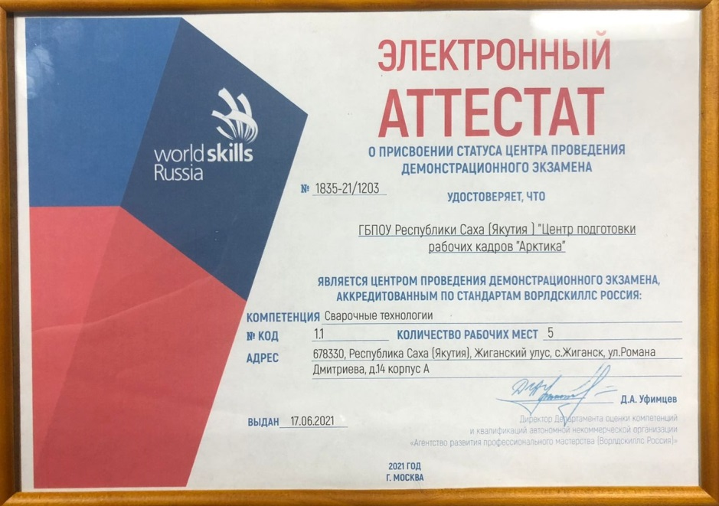
Демонстрационный экзамен
В 2021 году в Жиганском структурном подразделении провели демонстрационный экзамен по компетенции «Сварочные технологии», в связи с чем для получения статуса центра проведения демонстрационного экзамена было проведено оснащение площадки и закуплены оборудования на сумму 1 029 334,00 (один миллион двадцать девять тысяч триста тридцать четыре рубля), все расходы были осуществлены за счет внебюджетных средств образовательной организации в том числе:
закупки расходных материалов для проведения ДЭ 94290,00,
оплата работы государственных экспертов за проведение ДЭ 28250,00,
оплата работы группы ЛЭ за проведение ДЭ 30 510,00,
иные расходы 85155,00

Slide 21
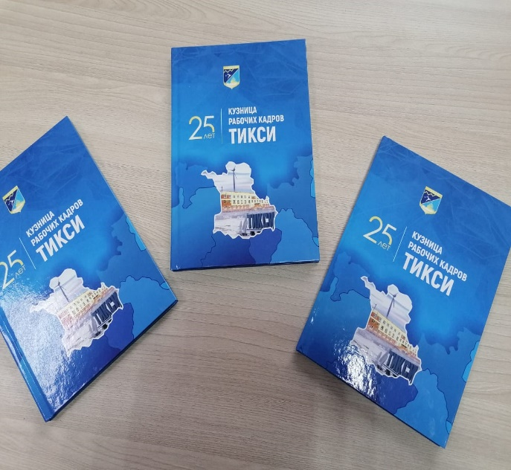
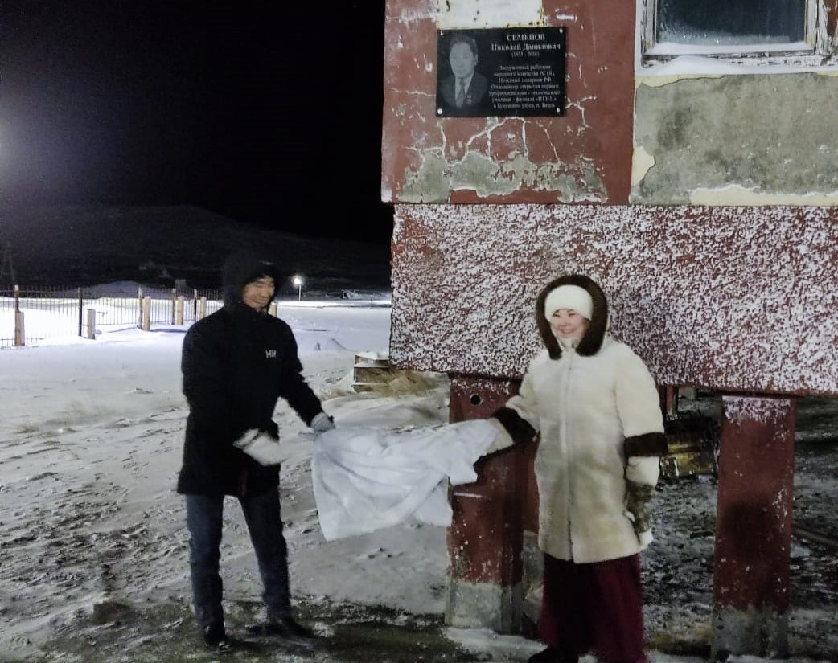
25 –летний юбилей Центра п.Тикси Булунский район

Slide 22
Организация мероприятий республиканского уровня
20 марта 2021г. проведен молодежный форум "Молодёжь, будущее развития Арктики - в наших руках" в рамках научно-практической конференции «Проблемы и перспективы развития территорий традиционного природопользования и традиционной хозяйственной деятельности». Молодежный форум прошел под председательством народного депутата Государственного Собрания (Ил Тумэн) Республики Саха (Якутия) Е.Х. Голомаревой с участием Министерства по развитию Арктики и делам Севера, Министерства по делам молодежи и социальным коммуникациям, Министерства образования и науки Республики Саха (Якутия), ГБПОУ «Центр подготовки рабочих кадров «Арктика» Всего в состав выступлений вошли молодые представители десяти Арктических районов Республики Саха (Якутия), в том числе руководство совета молодежи с. Иенгра Нерюнгринского района

Slide 23
Учебно-методическая деятельность
В 2021 году запланированы и проведены следующие мероприятия, с целью оказания методической помощи педагогическому составу:
Неделя предметов общепрофессионального цикла
Школа молодого педагога
Неделя специальных предметов
Неделя открытых занятий.
Внутрицентровские педагогические чтения и др.
Все педагогические работники прошли курсы повышения квалификации по следующим направлениям:
1. «Пожарная безопасность»
2. «Оказание первой помощи»
3. «Дистанционное образование в контексте функционирования информационно-коммуникационных технологий в условиях новой короновирусной инфекции COVID-19»
4. «Организация учебной деятельности обучающихся с инвалидностью и ОВЗ по освоению программ СПО»
5. «Разработка и реализация адаптированных образовательных программ»
6. «Психолого-педагогическое сопровождение образовательной деятельности обучающихся с ОВЗ и инвалидностью в профессиональной образовательной организации»
7. «Куратор группы»
8. «Нетворкинг: проектирование будущего или взгляд из будущего»
9. «Охрана труда» и другие
Курсы профессиональной переподготовки:
1. «Методист», «Педагог-психолог», «Тьютор».

Slide 24
Сотрудничество с организациями.
На 2021-2022 учебный год заключены долгосрочные договора о сотрудничестве, проведении производственной практики обучающихся на предприятиях и в организациях:
п.Тикси
Жиганское СП
Наименование организации | Сроки
МО «Булунский улус (район)» | 2022
ООО «Восход» | 2024
МБОУ «Арктическая гимназия» | 2024
МУП «Приморский» с. Хара-Улах | 2022
ФБР ГУП «ЖКХ» | 2022
БЭС АО «СахаЭнерго» | 2024
ТФ ФГБПУ ЯУГМС | 2021
Наименование организации | Сроки
АО «Административно-хозяйственное управление Эдьигээн» | До 06.2021 г.
СХПК «Жиганский» | До 06.2022 г.
Жиганский филиал ГУП ЖКХ РС (Я) | До 06.2021 г.
Община «Сыатаа» | До 06.2022 г.
ИП «Феоктистова А.Н.» | До 06.2021г.
Филиал «Жиганская РЭС ОАО «Сахаэнерго» | До 06.2024
ИП «Липаев С.Н.» | До 06.2021
ГБУ РС (Я) «ГПС РС (Я)» Пожарная часть ГПС РС (Я) | До 06.2022
Верхоянское СП
Наименование организации | Сроки
ГУП ЖКХ | 2023
ВЭС АО Сахаэнерго | 2024
ИП «Чирикова ЕВ» | 2022
ООО «Арктика» | 2023
МО «Верхоянский район» | 2025
КП РС (Я) «Дороги Арктики» | 2023
Также в рамках реализации направлений деятельности учреждения установлено деловое сотрудничество с ГБУ «Арктический научно-исследовательский центр» АН РС(Я) (отдел междисциплинарных исследований Севера и Арктики), с Агентством по развитию человеческого капитала на Дальнем Востоке и в Арктике, с Таймырским колледжем, Институтом развития профессионального образования, Центром опережающей профессиональной подготовки кадров РС(Я).

Slide 25
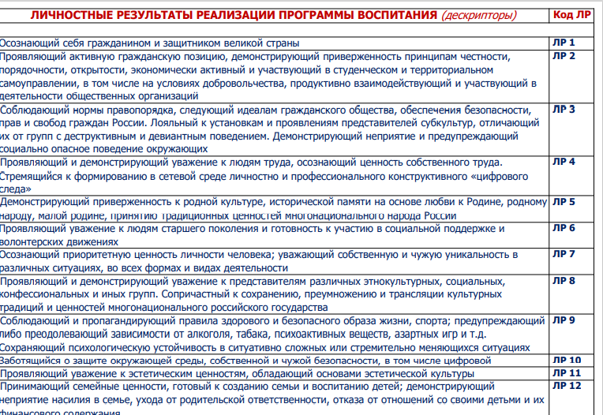
Воспитательная работа

Slide 26
Психолого-педагогическое сопровождение обучающихся
Направления:
Психолого –педагогическая помощь в усвоении учебной программы;
Психолого –педагогическое сопровождение детей с ОВЗ и детей-инвалидов;
Психолого –педагогическое сопровождение в кризисной ситуации;
Психолого –педагогическое сопровождение девиантного поведения;
Психолого –педагогическая помощь в укреплении межличностных отношений;
Психолого –педагогическая помощь в развитии личности.

Slide 27
Условия для обучения людей с ограниченными возможностями здоровья
В 2021 году в рамках реализации Указа Главы Республики Саха (Якутия) от 22 декабря 2020 года № 1595 «О региональной программе Республики Саха (Якутия) «Формирование системы комплексной реабилитации и абилитации инвалидов, в том числе детей-инвалидов, на 2021 - 2023 годы» выделены средства на общую сумму 1 343 900,00 руб. Из них федеральных средств – 1 236 388 руб., из региональных средств – 107 512,00 руб.:
1. Оснащение профессиональных образовательных учреждений специальным реабилитационным оборудованием для социально-педагогической реабилитации и абилитации инвалидов в сумме 526 700,00 руб. из них ФБ –484 564,00 руб., бюджет РС(Я) – 42 136,00руб.;
2. Оснащение учреждений профессионального образования реабилитационным оборудованием для занятий адаптивной физической культурой и спортом в целях реабилитации инвалидов (детей-инвалидов) в сумме 217 900,00 руб. из них ФБ – 200 468,00 руб., бюджет РС(Я) – 17 432,00 руб.;
3. Оснащение профессиональных образовательных учреждений специализированным реабилитационным оборудованием для профессиональной реабилитации и абилитации инвалидов в сумме 417 700,00 руб. из них ФБ – 384 284,00., бюджет РС(Я) – 33 416,00 руб.;
4. Обучение специалистов по программам повышения квалификации и переподготовки по профессиональной реабилитации инвалидов в сфере образования в сумме 181 600,00 руб. из них ФБ – 167 072,00 руб., бюджет РС(Я) – 14 528,00 руб.

Slide 28
Реализуемые проекты
«Prof2Arctic» (Профессионалы для Арктики)-реализации программ профессионального обучения на территории Арктической зоны Республики Саха (Якутия)
«Урдэл» - получение безработной молодежью арктических районов Республики Саха (Якутия) первой профессии, развитие у них профессиональных умений, навыков работы и адаптации молодых рабочих для выхода на рынок труда и планирования карьеры

Slide 29
Перечень краткосрочных платных образовательных курсов для граждан Арктических районов Республики Саха (Якутия)
Водитель транспортного средства
Категории А1 (Снегоход)
Категории В
Судоводитель маломерных судов (ВП,ВВП)
Пекарь
Кондитер
Социальный работник
Делопроизводитель
Помощник воспитателя
Швея
Портной
Оленевод
Слесарь по ремонту автомобилей
Повар
Электросварщик
Курсы повышения квалификации:
Машинист ДВС
Оленевод
Оператор электронно-вычислительных машин
Охрана труда
Оператор котельной
Помощник воспитателя
Машинист ДВС
Электросварщик
Оказание первой медицинской помощи
Повар
Социальный работник
Оператор котельной (мастер)
Электромонтёр

Slide 30
ИТОГИ реализации «Prof2Arctic»
Прошли курсы профессионального обучения в Арктических районах (улусах) Республики Саха (Якутия)
Итого обучено:
2020год –
300 человек в том числе:
КПК – 53
ПО -247
2021год
-том числе:
КПК: 328
ПО:148
Итого:
776 человек в
Прошли курсы профессионального обучения в Арктических районах (улусах) Республики Саха (Якутия)
Открыты курсы по направлениям
в Арктических районах(улусах)
Республики Саха (Якутия)
Открыты курсы по направлениям
в Арктических районах(улусах)
Республики Саха (Якутия)
Булунский район
- 6 направлений
Абыйский район
8 направлений
Булунский улус (район) 50 человек
Верхоянский район – 95 человек
Верхоянский район
- 5 направления
Анабарский район
1 направлений
Жиганский национальный эвенкийский улус (район)
439 человек
Жиганский район
- 7 направление
Момский район
- 4 направления
Абыйский район 64 человек
Эвено-Бытантайский НР
2 направления
Усть-Янский район
5 направления
Анабарский национальный (долгано-эвенкийский) улус (район) -4
Момский район 69 человек
2020 год - 16 направлений
2021 год – 21 направлений
Усть-Янский район 39 человек
Эвено-Бытантайский национальный район 13 человек

Slide 31
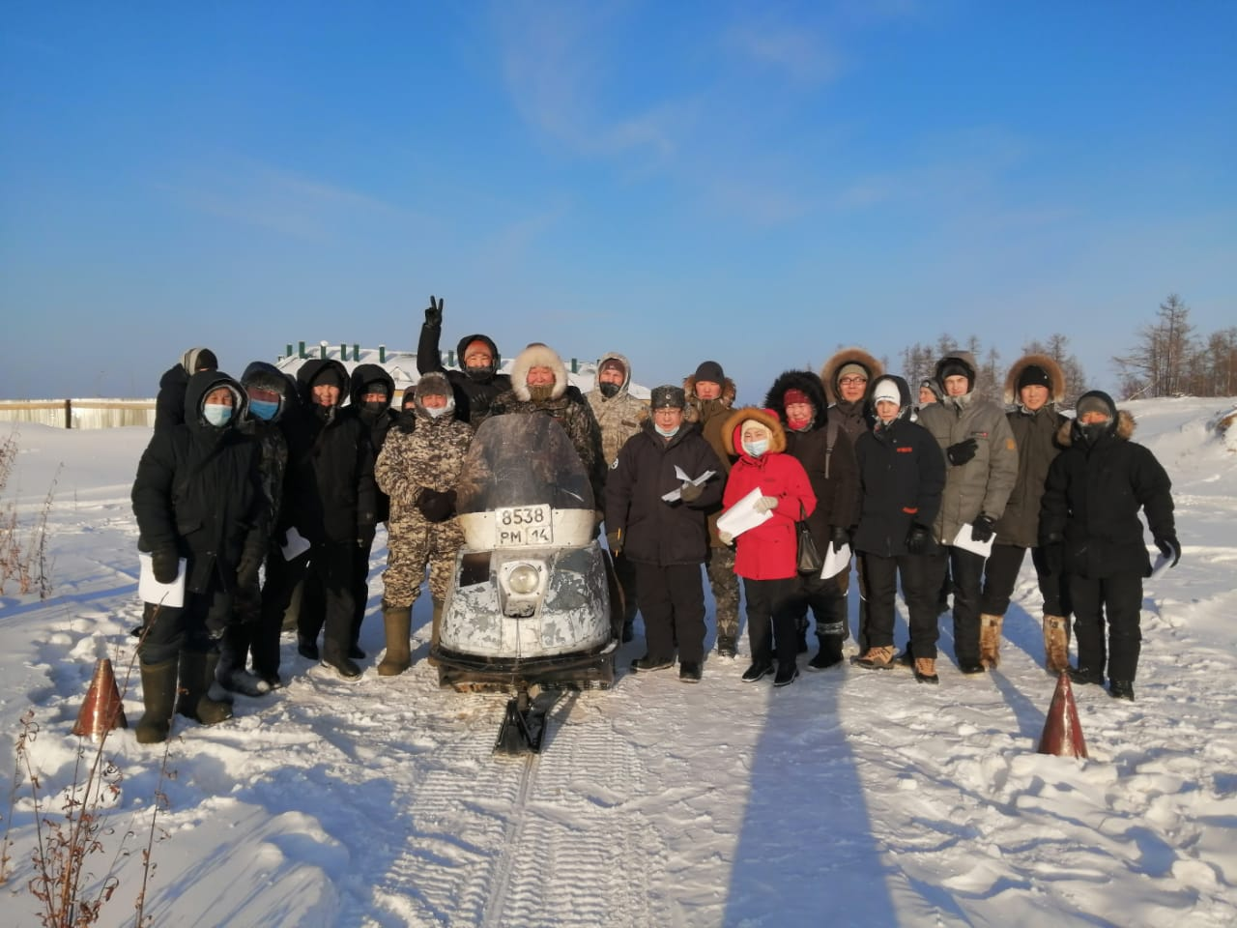
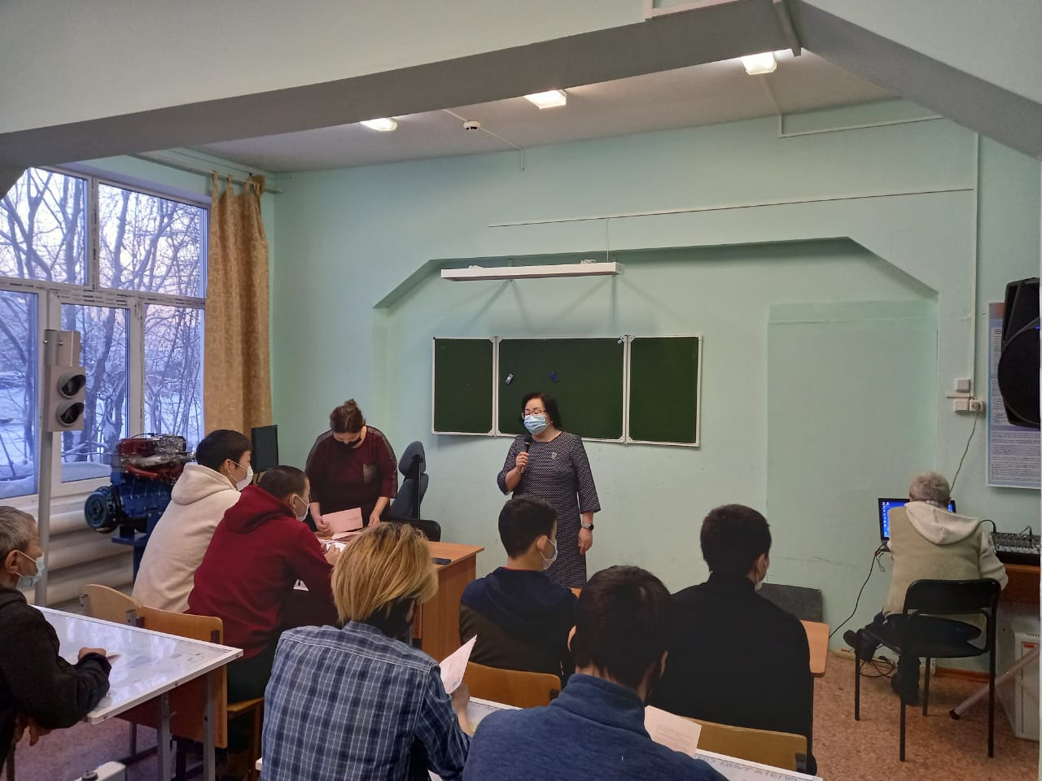
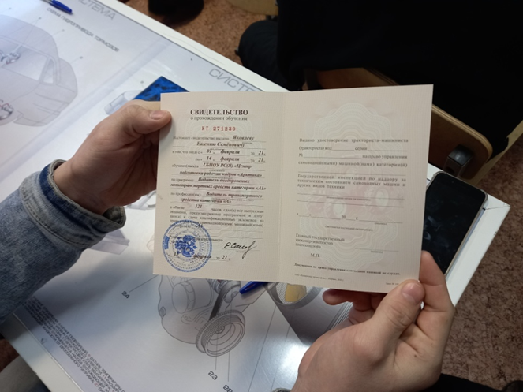
Итоги реализации проекта «УРДЭЛ»

Slide 32
Результаты деятельности учреждения по реализации программ профессионального обучения
В целях расширения спектра предоставляемых образовательных услуг для всех слоев населения на территории Арктической зоны Республики Саха (Якутия) проведены следующие мероприятия:
Получены заключения УГИБДД МВД РС(Я) для подготовки водителей категории «В» в Жиганском, Верхоянском районах;
Получено свидетельство межрайонной инспекции Гостехнадзора РС(Я) для подготовки водителей внедорожный транспортных средств категории «А1»;
Включены в реестр аккредитованных организаций МТ и СЗ РФ, оказывающих услуги в области охраны труда;
Учредили ООО КМНС «Долбор» (Север) по переработке рыбы.

Slide 33
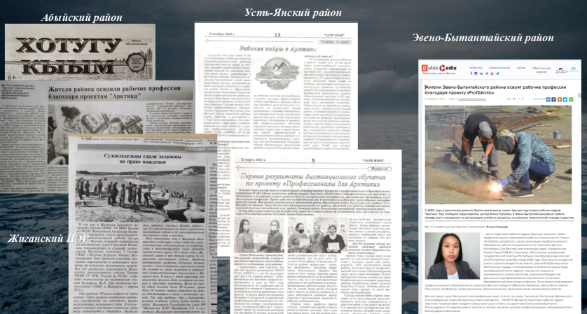
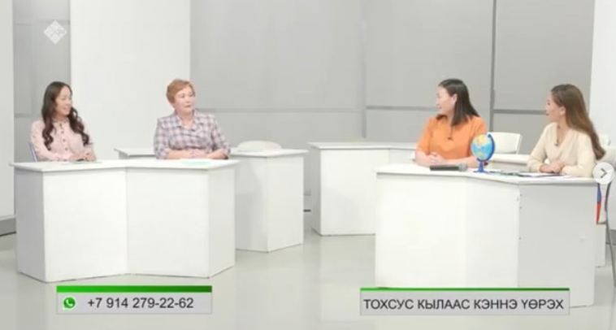
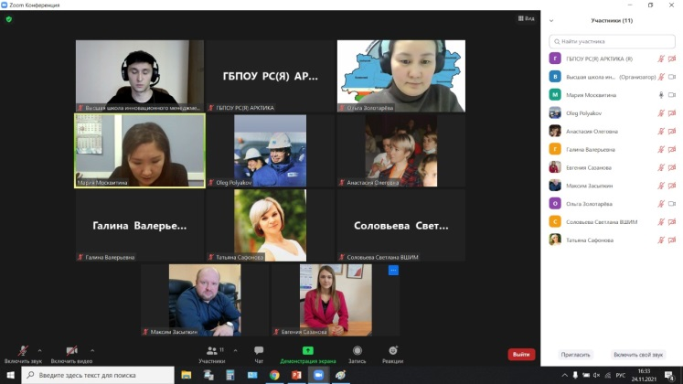
Участие в проекте «Эффективный регион» в 2021 году
Оптимизация процесса взаимодействия участников при организации краткосрочных курсов для населения Арктической зоны Республики Саха (Якутия)
Золотарева О.А., методист ПО
Оптимизация процесса формирования первичных документов по оплате труда работников профессиональной образовательной организации в условиях территориальной разрозненности
Сивцева Г.В., ведущий специалист по кадрам

Slide 34
Перспективы и планы развития ГБПОУ РС(Я) «Центр подготовки рабочих кадров «Арктика»
В планах деятельности Центра дальнейшая работа по увеличению охвата слушателей по краткосрочным программам, обучение предпенсионеров, 50+, безработных граждан, женщин, находящихся по уходу за ребенком, обучение выпускников 9-11 классов по программам ПО, организация деятельности дополнительного образования детей и взрослых, развитие сетевых форм реализации образовательных программ. Подготовка и участие обучающихся в проекте «Билет в будущее», в соревнованиях ВСР, участие в предстоящих мероприятиях Международного чемпионата «Артикскил», участие в конкурсе проектов Северного Форума. Реализация проектов «Эффективный регион» по направлениям: Улучшение МТБ структурных подразделений и повышение квалификации педагогических работников Центра.
ГБПОУ РС(Я) «ЦПРК «Арктика» п. Тикси:
На основании Комплексного плана развития п. Тикси, в районе предстоят масштабные строительные работы, восстановление Морского порта Тикси, расширение военного гарнизона, в связи с тем, Булунский район является стратегически важным объектом в развитии АЗ РС(Я) федерального значения. В соответствии со Стратегией развития Арктической зоны Российской Федерации и обеспечения национальной безопасности на период до 2035 года с учетом развития Северного морского пути, необходимо подготовка по программам профессионального обучения следующих специалистов: Моторист-рулевой (моторинст-машинист), Слесарь МСР, Токарь. Проводится работа по выполнению решения выездного заседания Правительства РС(Я) протокол №4 от 01.10.2020г. - строительство учебного корпуса на 150 мест с общежитием на 100 мест, автодрома для обучения водителей категории В, С, D.
Верхоянское структурное подразделение ГБПОУ РС(Я) «ЦПРК «Арктика»:
В Верхоянском районе ведут свою деятельность несколько кампаний недропользователей, в связи с чем необходима подготовка рабочих кадров промышленного направления по целевому обучению для АО «Полиметалл», ООО «Геопромайнинг», ООО «Звезда». Также необходима подготовка специалистов транспортной сферы для ООО «Дороги Арктики».
Жиганское структурное подразделение ГБПОУ РС(Я) «ЦПРК «Арктика»:
В районе развито сельское хозяйство, традиционные виды промысла рыболовство, оленеводство. Для развития данных направлений, запланированы мероприятия для становления учреждения резидентом территории опережающего развития «Столица Арктики» по переработке рыбы, соответственно развитие приносящей доход деятельности учреждения, подготовка специалистов по данному направлению и обеспечения трудоустройства выпускников. В июле месяце 2021года учредили ООО КМНС «Долбор» (Север) по переработке рыбы. В настоящее время ООО КМНС «Долбор» (Север) совместно с ООО «Индустриальный Парк «Кангалассы» готовит документы инвестиционного проекта фактории по переработке рыбы для получения статуса резидента Арктической зоны Российской Федерации.

Slide 35
Благодарю за Внимание!
@arktikasprk
Государственное бюджетное
профессиональное образовательное учреждение
Республики Саха (Якутия)
Центр подготовки рабочих кадров “АРКТИКА”
cprkarktika@mail.ru
https://cprkarktika.siteedu.ru/
8 (4112) 35-60-91
8 (41167) 52-382, ф.52-955
6784000 Республика Саха (Якутия), Булунский район (улус), ул. Гагарина, дом 6.
677001 Республика Саха (Якутия) , г. Якутск, ул. Октябрьская 1/1 оф.407

